Slide 1


Slide 2
Examen de Calificación de Doctorado
Juan Felipe Restrepo Arias
Estudiante de Doctorado en Ingeniería – Sistemas e Informática
jfrestrepoa@unal.edu.co
Tutor
JOHN W. BRANCH
Profesor Titular
Departamento de Ciencias de la Computación y de la Decisión
Director del Grupo de I+D en Inteligencia Artificial – GIDIA
jwbranch@unal.edu.co
Tutor
GABRIEL AWAD
Profesor Asociado
Departamento de Ciencias de la Computación y de la Decisión
Grupo de I+D en Inteligencia Artificial – GIDIA
gawad@unal.edu.co

Slide 3
JURADOS
Iván Darío Aristizábal
Universidad Nacional de Colombia - Sede Medellín. Facultad de Ciencias Agrarias.
Fernán Alonso Villa
Universidad Nacional de Colombia - Sede Medellín. Facultad de Minas.
Germán Darío Zapata
Universidad Nacional de Colombia - Sede Medellín. Facultad de Minas.

Slide 4
Pregunta No.1: Prof. Iván Darío Aristizábal

Slide 5
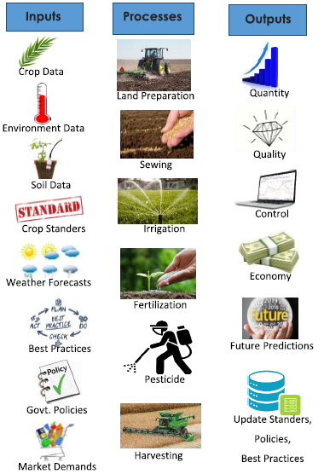
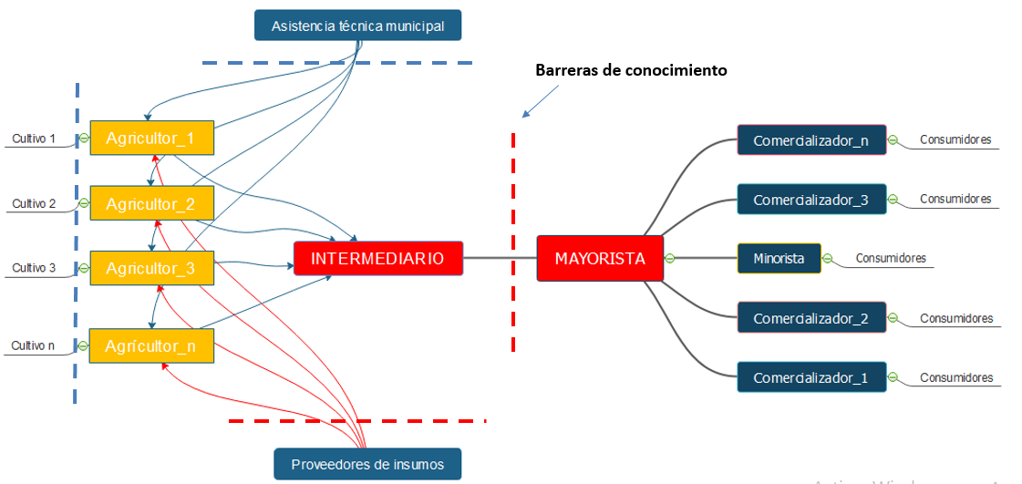
1. Ayaz et al. (2019),explican en su trabajo de revisión algunas entradas, procesos involucrados y posibles salidas en la Agricultura Inteligente. Para el tema escogido, realice el planteamiento del problema (descripción, la identificación de elementos y sus relaciones, y la formulación del problema de investigación) a partir del esquema planteado por los autores referidos.
PLANTEAMIENTO DEL PROBLEMA
Elaboración propia (2020)
Ayaz,et al. (2019)

Slide 6
Pregunta No. 1: Prof. Fernán Alonso Villa

Slide 7
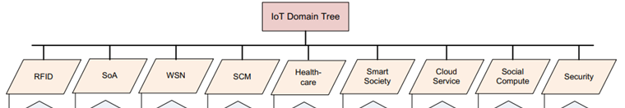
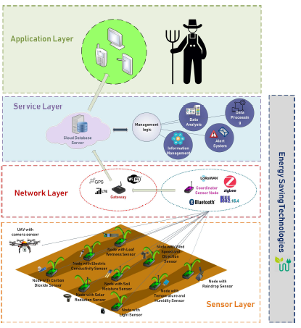
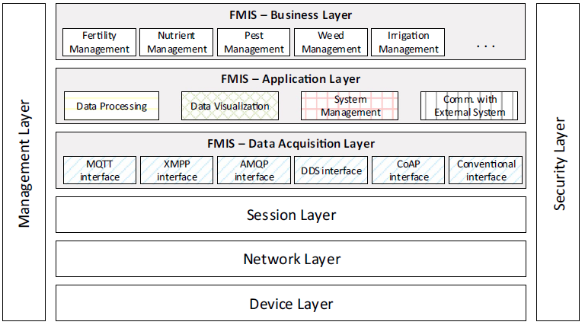
1. ¿Cuáles arquitecturas de referencia existen para el dominio particular de Smart Farming? y cuáles aportes conceptuales y prácticos se pueden realizar desde el punto de vista de arquitectura de referencia en este dominio?
Ray, (2016)
Triantafyllou, (2019)
Köksal andTekinerdogan, (2019) - IoT based FMIS

Slide 8
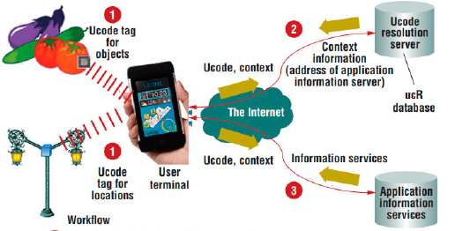
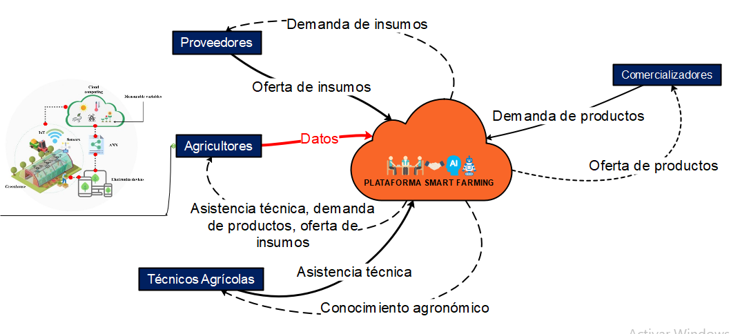
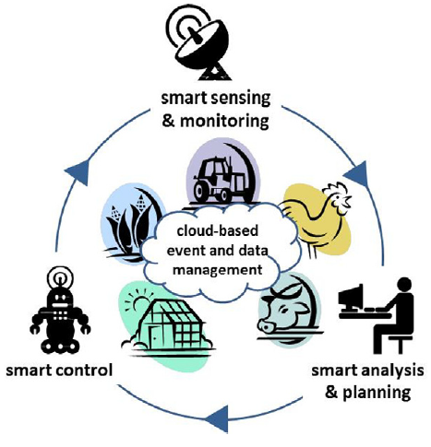
APORTES CONCEPTUALES Y PRÁCTICOS.
Shi et al, (2019).uID IoT architecture
Wolfert, et al. (2017)
Elaboración propia (2020)

Slide 9
Pregunta No 1: Prof. Germán Darío Zapata

Slide 10
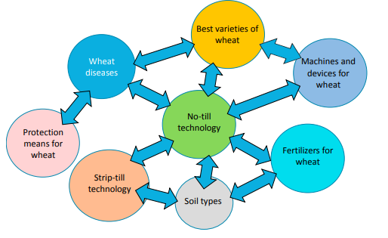
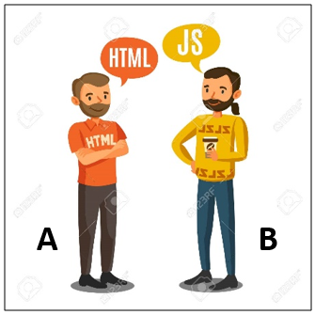
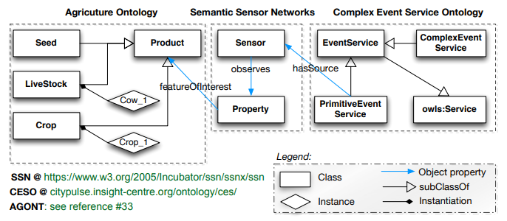
¿Qué papel juegan los modelos semánticos y la interoperabilidad basada en modelos semánticos, en la construcción de una arquitectura para SmartFarming?
Fragment of the semantic network of the Knowledge Base for crop production. Skobelev, et al. (2019)
Kamilaris, et al. (2017)

Slide 11
Pregunta No. 2: Prof. Fernán Alonso Villa

Slide 12
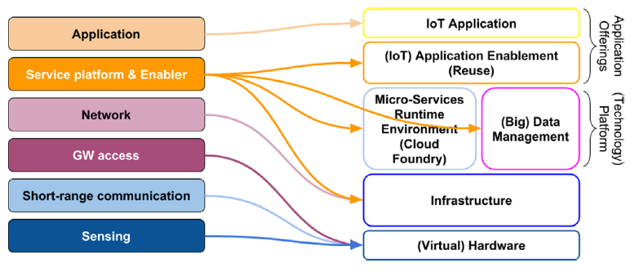
2. Existen diversas arquitecturas de referencia en IoT, ¿cuál adaptaría para Smart Farming?
Detalle una aproximación a la nueva arquitectura de referencia propuesta, considerando la posibilidad de plantear una arquitectura de referencia totalmente abierta (open source en hardware y software).
Martino, et al (2018) (SAP Arch.)

Slide 13
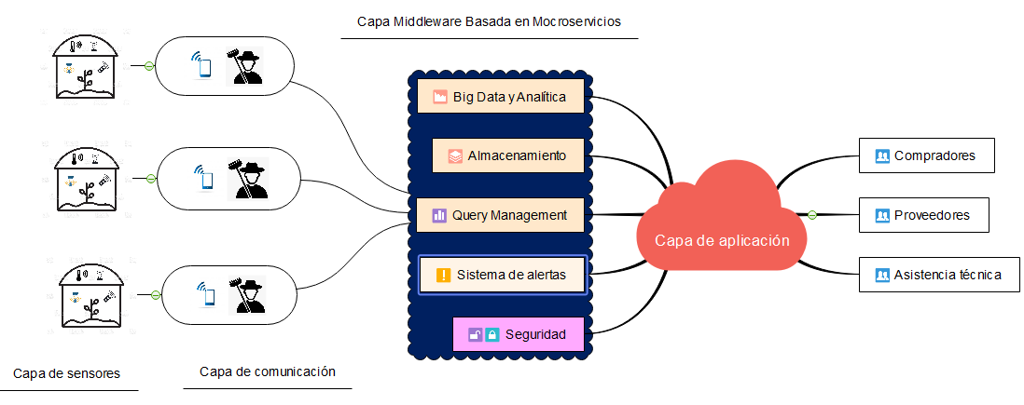

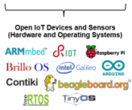
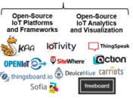
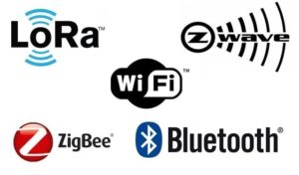
Aproximación a la nueva arquitectura de referencia propuesta.
Agricultores
Elaboración propia (2020)

Slide 14
Pregunta No 2: Prof. Germán Darío Zapata

Slide 15
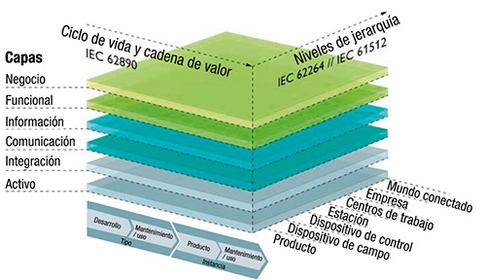
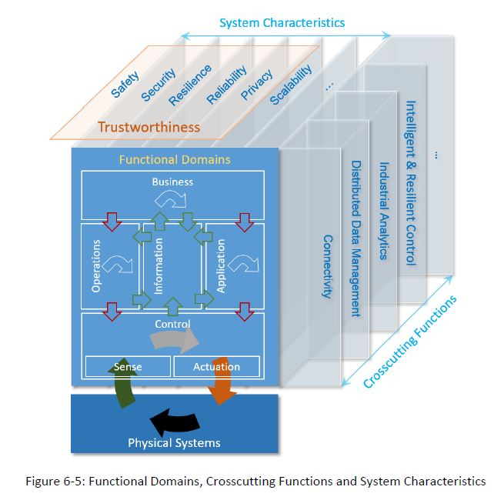
2. ¿Bajo que consideraciones serían aplicables la arquitectura RAMI 4.0 y el modelo de referencia IIRA en la integración de tecnologías 4.0 para agroindustria?
Smart home
Plataforma
Datos y analítica
consumidor
consumidor
Capa de aplicación
Plataformas IoT
Capa física
Smart Logistics
Plataforma
Datos y analítica
consumidor
consumidor
Capa de aplicación
Plataformas IoT
Capa física
Smart Farming
Plataforma
Datos y analítica
productor
productor
Capa de aplicación
Plataformas IoT
Capa física
Modelo RAMI 4.0 -Plattform Industrie 4.0
Fuente: https://ec.europa.eu/
Elaboración propia (2020)
Tecnologias 4.0 pa ra la integración:
Big Data
Blockchain
Inteligencia Artificial
Modelo IIRA -Industrial Internet Consortium
Fuente: https://www.iiconsortium.org/IIRA.htm

Slide 16
Pregunta No 2: Prof. Iván Darío Aristizábal

Slide 17
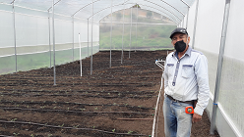
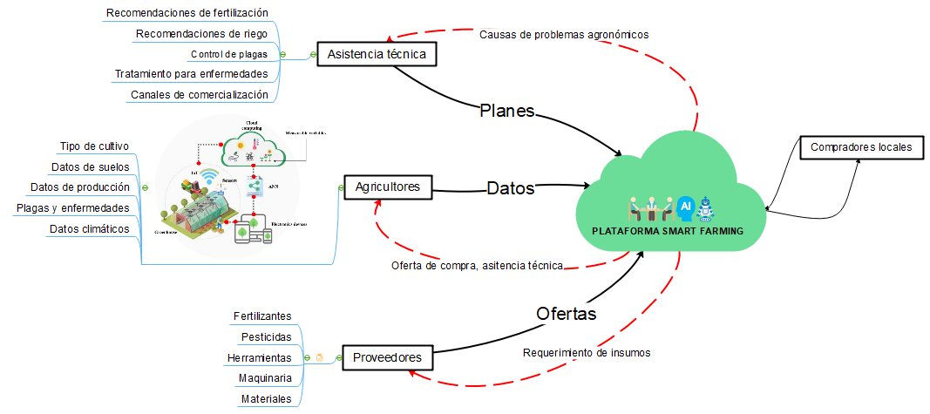
2. Explique de qué manera probaría la siguiente hipótesis de trabajo en un proyecto de investigación y desarrollo tecnológico, en el cual hay gran interés por parte de una empresa privada para su financiación.
Hi: Tecnologías asociadas a la agricultura inteligente permiten que la producción de tomate chonto, bajo invernadero a pequeña escala, sea sostenible y rentable en la zona rural de Marinilla.
Prototipo para invernaderos
Capa de aplicación (App web)
Plataforma IoT (open source), analítica
Capa de comunicaciones Smartphone-BLE - WiFi
Capa física sensores BLE – Data Logger
Arquitectura Smart Farming
Elaboración propia (2020)

Slide 18
REFERENCIAS
Ayaz, M., Ammad-Uddin, M., Sharif, Z., Mansour, A., & Aggoune, E.-H. M. (2019). Internet-of-Things (IoT)-based smart agriculture: Toward making the fields talk. IEEE Access, 7, 129551–129583. https://doi.org/10.1109/ACCESS.2019.2932609
Baseca, C. C., Sendra, S., Lloret, J., & Tomas, J. (2019). A smart decision system for digital farming. Agronomy, 9(5). https://doi.org/10.3390/agronomy9050216
Budaev, D., Lada, A., Simonova, E., Skobelev, P., Travin, V., Yalovenko, O., … Zhilyaev, A. (2018). Conceptual design of smart farming solution for precise agriculture. International Journal of Design and Nature and Ecodynamics, 13(3), 307–314. https://doi.org/10.2495/DNE-V13-N3-307-314
Drury, B., Fernandes, R., Moura, M., & Andrade, A. De. (2019). A survey of semantic web technology for agriculture. 6, 487–501.
FAO. (2016). Forest and agriculture: Land - use challenges and opportunities. In fao (Vol. 16). https://doi.org/10.1146/annurev-environ-020411-130608
FAO. (2017). Water for Sustainable Food and Agriculture. In A report produced for the G20 Presidency of Germany. Retrieved from www.fao.org/publications
Kassab, Wafa’a; Darabkh, K. (2020). Journal of Network and Computer Applications A – Z survey of Internet of Things : Architectures , protocols , applications , recent advances , future directions and recommendations. Journal of Network and Computer Applications, 163(September 2019), 102663. https://doi.org/10.1016/j.jnca.2020.102663
Köksal, & Tekinerdogan, B. (2019). Architecture design approach for IoT-based farm management information systems. Precision Agriculture, 20(5), 926–958. https://doi.org/10.1007/s11119-018-09624-8
Lioutas, E. D., & Charatsari, C. (2020). Smart farming and short food supply chains: Are they compatible? Land Use Policy, 94. https://doi.org/10.1016/j.landusepol.2020.104541

Slide 19
Mabit, L., Bernard, C., Lee Zhi Yi, A., Fulajtar, E., Dercon, G., Zaman, M., … Heng, L. (2018). Promoting the use of isotopic techniques to combat soil erosion: An overview of the key role played by the SWMCN Subprogramme of the Joint FAO/IAEA Division over the last 20 years. Land Degradation and Development, 29(9), 3077–3091. https://doi.org/10.1002/ldr.3016
Martino, B. Di, Rak, M., Ficco, M., Esposito, A., Maisto, S. A., & Nacchia, S. (2018). Internet of Things Internet of things reference architectures , security and interoperability : A survey. Internet of Things, 1–2, 99–112. https://doi.org/10.1016/j.iot.2018.08.008
Motoshita, M., Ono, Y., Pfister, S., Boulay, A. M., Berger, M., Nansai, K., … Inaba, A. (2018). Consistent characterisation factors at midpoint and endpoint relevant to agricultural water scarcity arising from freshwater consumption. International Journal of Life Cycle Assessment, 23(12), 2276–2287. https://doi.org/10.1007/s11367-014-0811-5
Project, IoF. EUROPE UNION. (2020). IOF2020 REFERENCE ARCHITECTURE FOR INTEROPERABILITY , REPLICABILITY AND REUSE.
Shi, X., An, X., Zhao, Q., Liu, H., & Xia, L. (2019). State-of-the-Art Internet of Things in Protected Agriculture.
Skobelev, P., Budaev, D., Lada, A., Simonova, E., Travin, V., Yalovenko, O., … Zhilyaev, A. (2018). Conceptual design of smart farming solution for precise agriculture. International Journal of Design and Nature and Ecodynamics, 13(3), 307–314. https://doi.org/10.2495/DNE-V13-N3-307-314
Talavera, J. M., Tobón, L. E., Gómez, J. A., Culman, M. A., Aranda, J. M., Parra, D. T., … Garreta, L. E. (2017). Review of IoT applications in agro-industrial and environmental fields. Computers and Electronics in Agriculture, Vol. 142. https://doi.org/10.1016/j.compag.2017.09.015
Triantafyllou, A., Sarigiannidis, P., & Bibi, S. (2019). Precision agriculture: A remote sensing monitoring system architecture. Information (Switzerland), 10(11). https://doi.org/10.3390/info10110348
Trilles, S., González-Pérez, A., & Huerta, J. (2020). An IoT platform based on microservices and serverless paradigms for smart farming purposes. Sensors (Switzerland), 20(8). https://doi.org/10.3390/s20082418
Wolfert, S., Ge, L., Verdouw, C., & Bogaardt, M. J. (2017). Big Data in Smart Farming – A review. Agricultural Systems, 153, 69–80. https://doi.org/10.1016/j.agsy.2017.01.023

Slide 20
¡GRACIAS..!

Slide 21




Slide 22
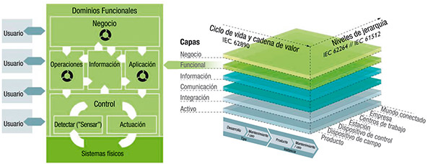

Slide 23
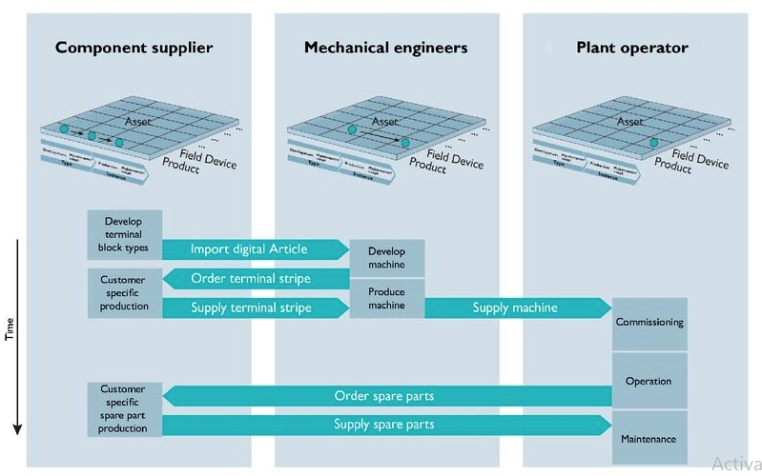

Slide 24
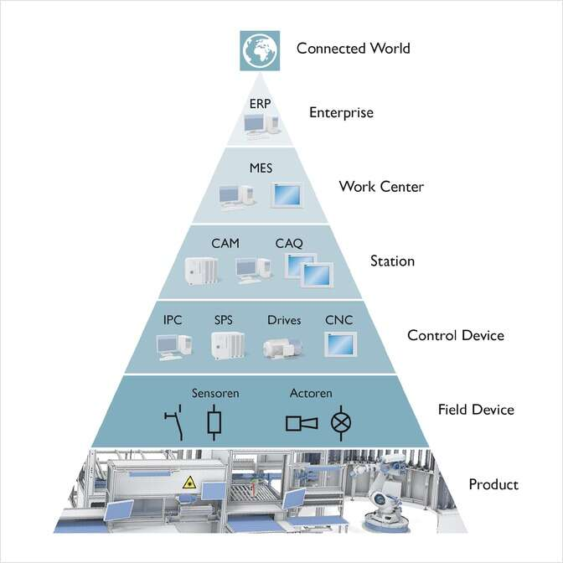

Slide 25
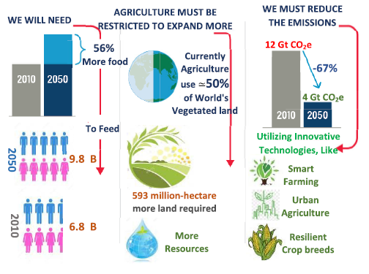
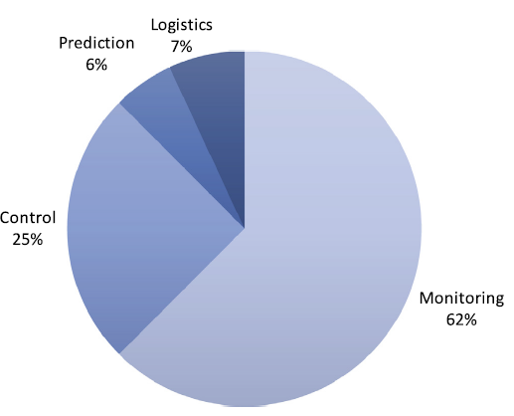
Talavera,et al. (2017)
Ayaz,et al. (2019)

Slide 26
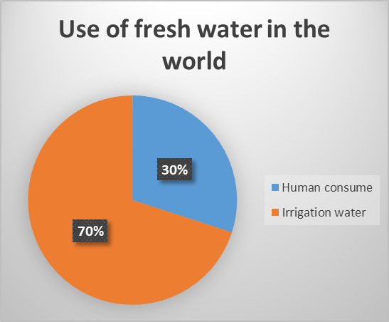
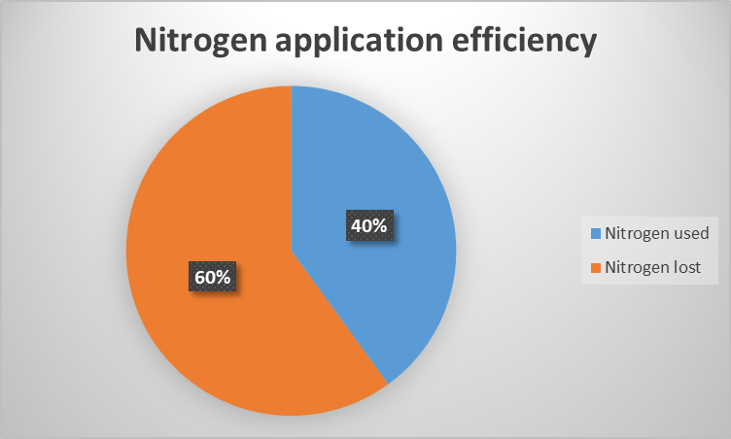
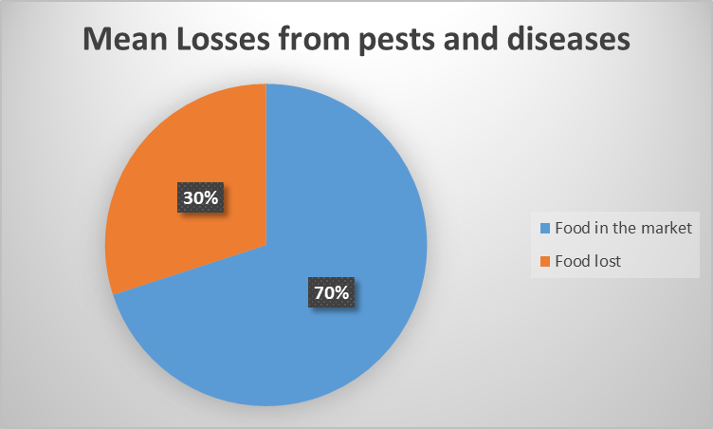
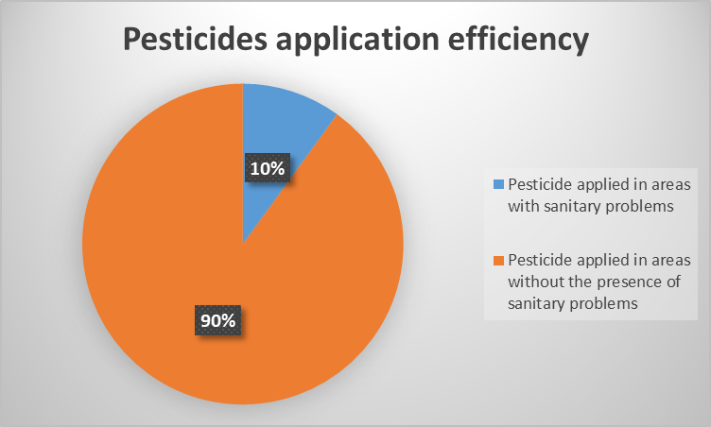
FAO, (2016)
FAO (2017). Motoshita, et al. (2018)
FAO, (2019)
FAO, (2019)

Slide 27
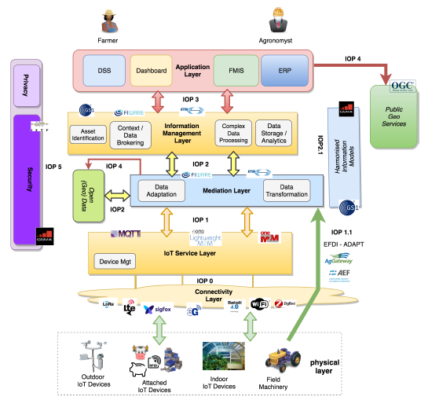
IoF2020 Project, (2020)

Slide 28
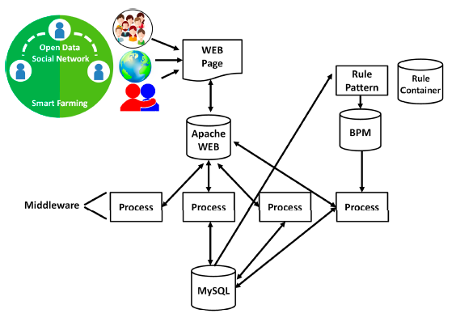
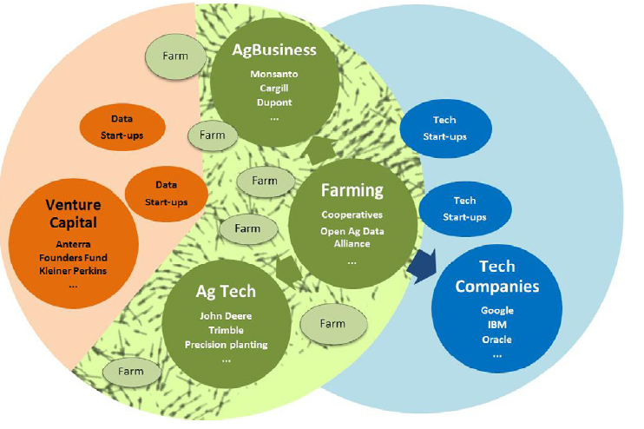
Baseca,et al. (2019)

Slide 29
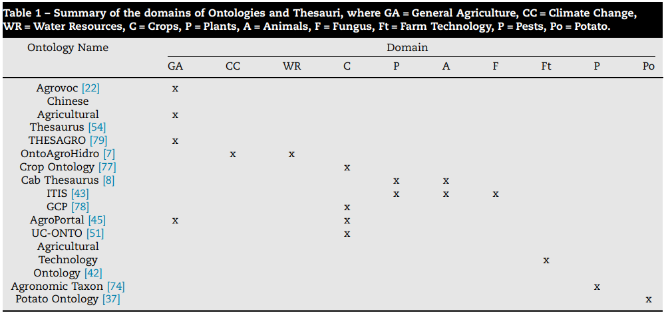
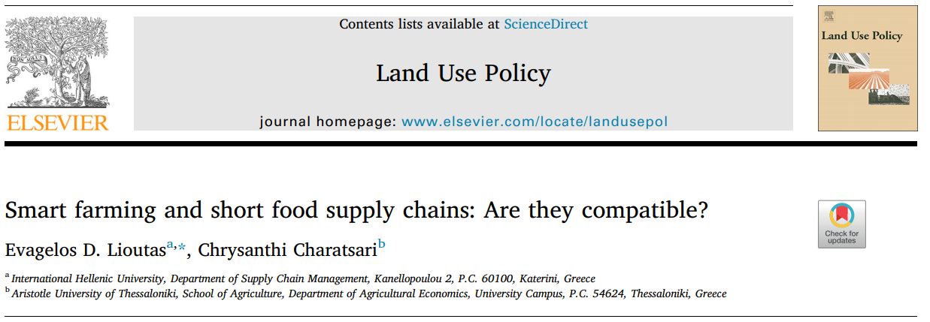
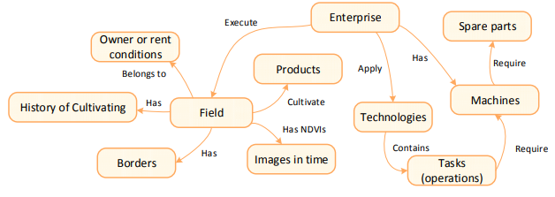
Standardization is not enough.
Lioutas,et al. (2020)
Drury, et al (2019)
Skobelev, et al. (2019)

Slide 30
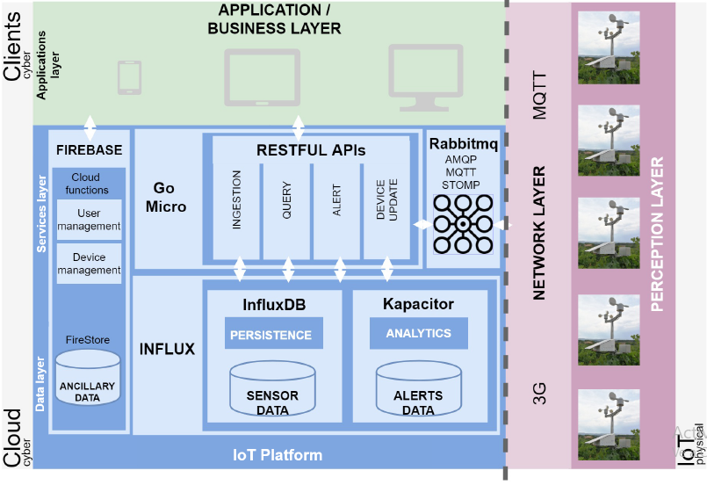
Trilles et al, (2020) - A Technology-Agnostic IoT Platform

Slide 31
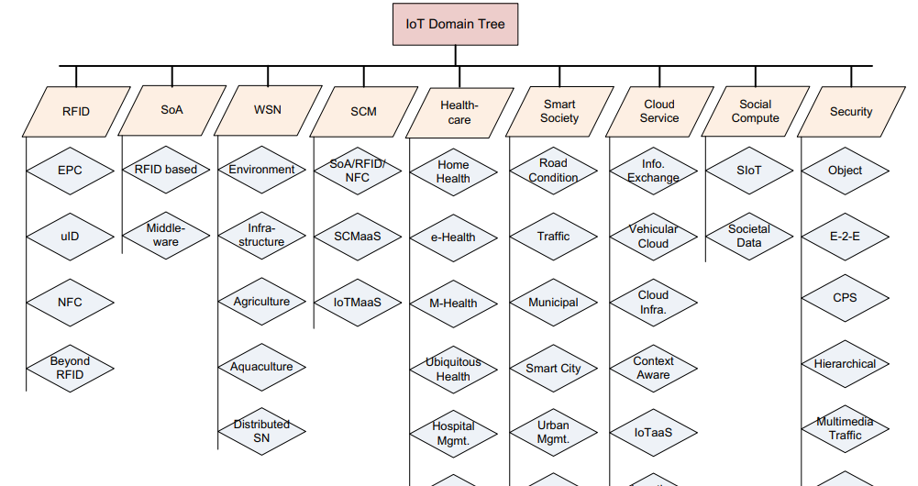
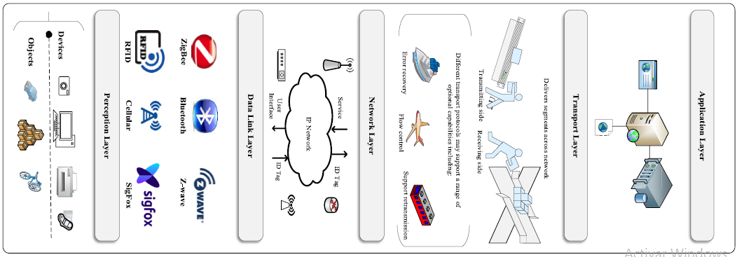
Ray, (2016)
Challenges facing the IoTs middleware
Programming abstractions and interoperability
Device management and Discovery
Big data and analytics
Privacy
Cloud services
Context detection
Kassab, (2020)
Kassab, (2020)

Slide 32
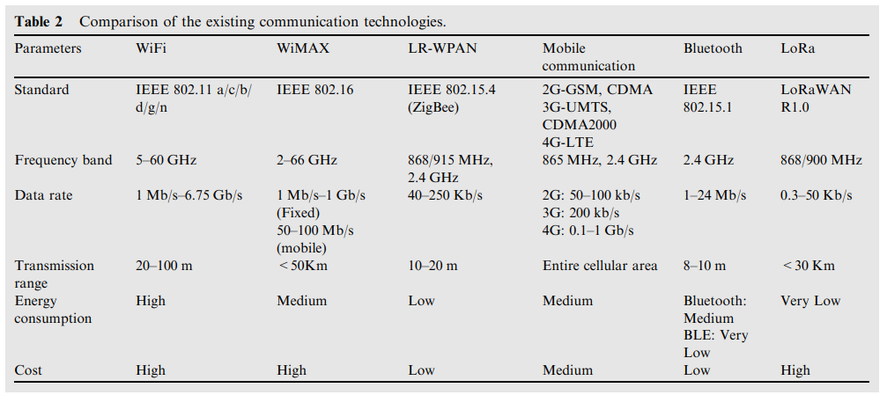
Ray, (2016)

Slide 33
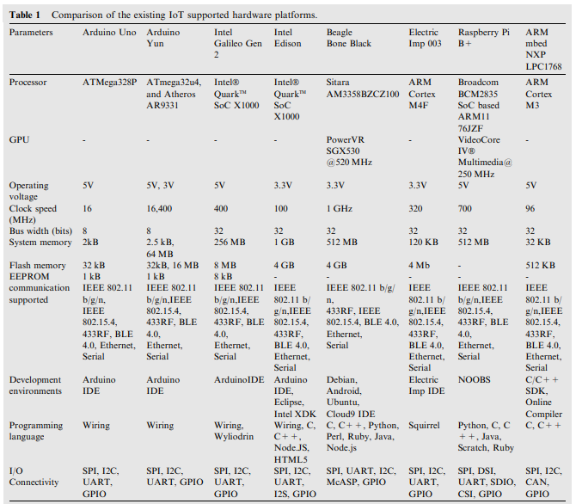
Ray, (2016)

Slide 34
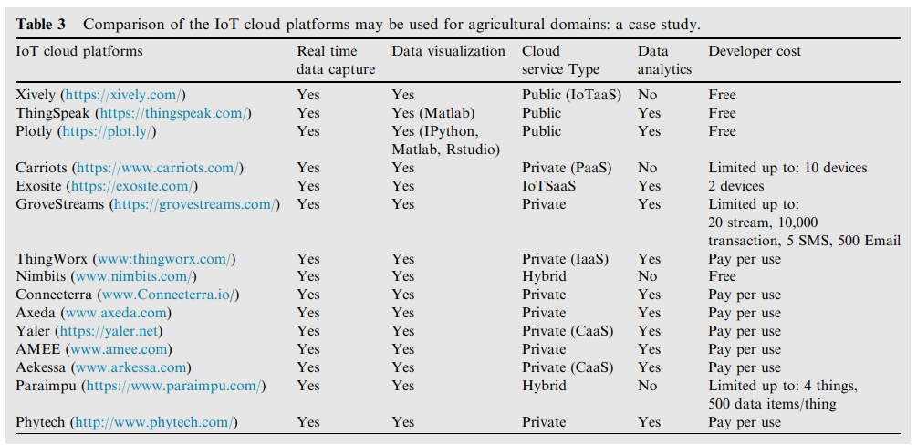
Ray, (2016)

Slide 35
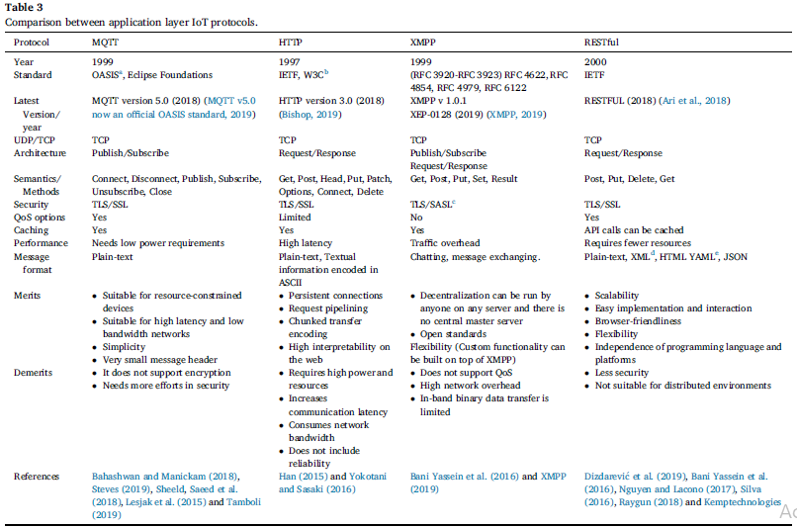
Kassab, (2020)

Slide 36
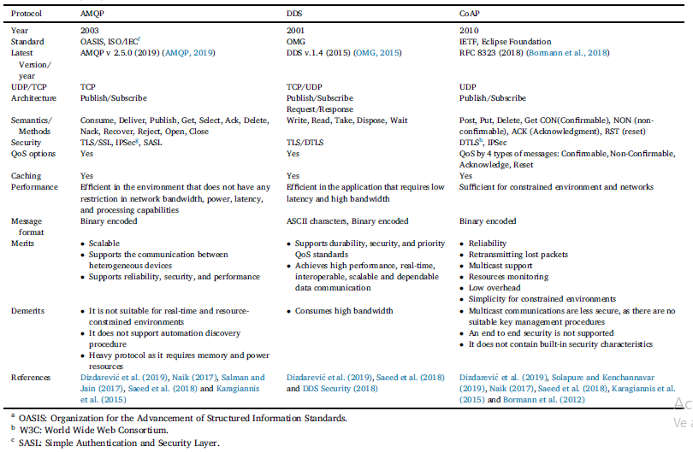
Kassab, (2020)

Slide 37
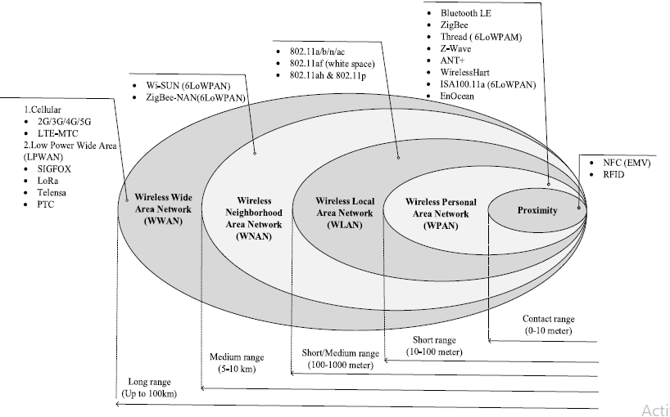
Wireless IoT connectivity technologies.

Slide 38
